Slide 1

WEB INFORMASI TOKO KUE “FINDING CAKE”
NAMA KELOMPOK :
Ibnu Bayhaqi 17200907
Dicky Fian Ramadhan 17200715
Muhammad Reza Ramadhan 17200867
Syd Agin Hasan 17200858

Slide 2
Pembahasan 1.HTML(HyperText Markup Language).
Pengertian html (HyperText Markup Language) adalah bahasa pemrograman standar
yang digunakan untuk membuat sebuah halaman web, yang kemudian dapat diakses
untuk menampilkan berbagai informasi di dalam sebuah penjelajah web Internet (Browser).
Pada pembahasan ini, akan menjelaskan cara kerja HTML pada web informasi toko kue
kami sebagai berikut:

Slide 3
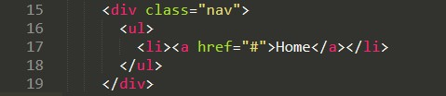
A. Navigation Bar
Pada gambar 1.1 kami ingin membuat navigasi pada halaman web didalam class “nav”.

Slide 4
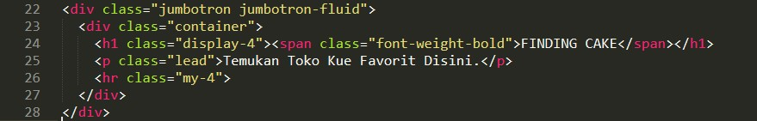
B. Header Jumbotron
Pada gambar 1.2 kami ingin membuat menu jumbotron pada web informasi toko kue.
H1 digunakan untuk membuat header pada jumbotron. P pada HTML
digunakan untuk membuat paragraf.

Slide 5
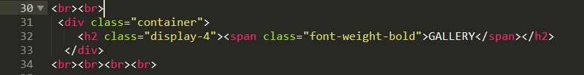
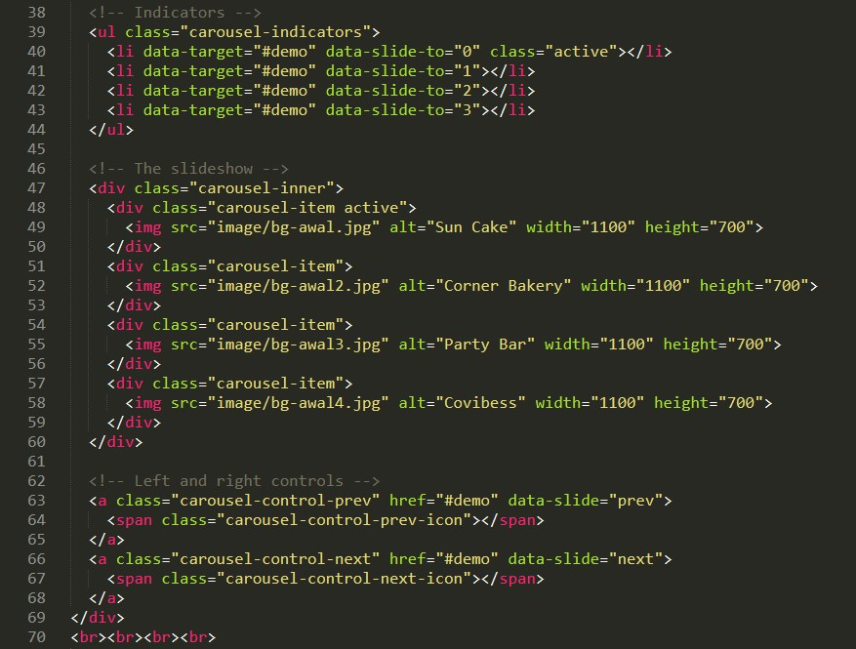
C. Gallery Shop
Pada gambar 1.3 kami ingin membuat header pada section Gallery.
Pada gambar 1.4 kami membuat slide show gambar pada halaman web.

Slide 6
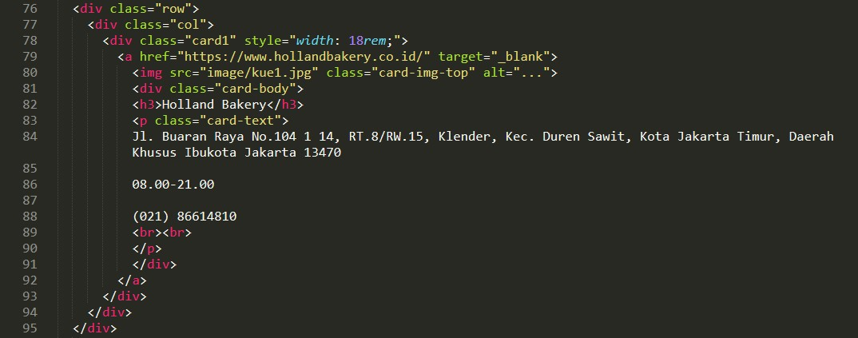
D. Content
Pada gambar 1.5 kami membuat header pada section content dengan class “font-weightbold”
yang berada di class “container”.
Pada gambar 1.6 kami membuat isi dari section content dengan tampilan card style yang berisikan
gambar dan alamat berupa link yang bisa dikunjungi ke halaman terkait

Slide 7

E. Footer
Pada gambar 1.7 kami membuat header pada footer dan membuat function span di class “footer”.

Slide 8
2. CSS(Cascading Style Sheet)
CSS adalah kepanjangaan dari Cascading Style Sheets yang berguna untuk menyederhanakan proses pembuatan website dengan mengatur elemen yang tertulis di bahasa markup. CSS dipakai untuk mendesain halaman depan atau tampilan website(front end). CSS menangani tampilan dan ‘rasa’ dari halaman website. Pada pembahasan CSS pada web infomasi akan menjelaskan cara kerja sebagai berikut :

Slide 9
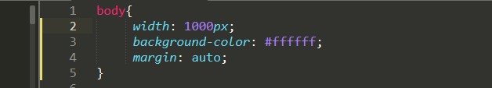
A. CSS in Body Website
Pada gambar 2.1 kami membuat seluruh isi web kami widthnya menjadi 1000px, background
colournya diberi warna putih, dan margin menjadi auto.

Slide 10
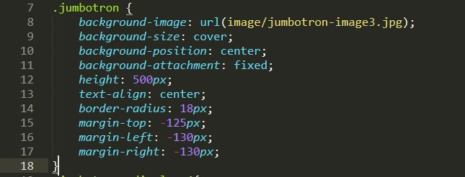

B. CSS in Jumbotron
Pada gambar 2.2 kami membuat tampilan pada background jumbotron dengan height 500px dan
membuat text pada jumbotron menjadi ditengah dengan menggunakan textalign.
Pada gambar 2.3 kami membuat warna pada font di dalam jumbotron dan menambahkan margin 145px.

Slide 11

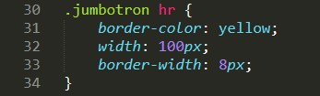
Pada gambar 2.4 kami membuat ukuran font pada paragraf menjadi 30px.
Pada gambar 2.5 kami membuat line style pada jumbotron.

Slide 12
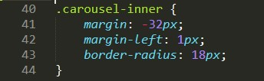
C. CSS in Gallery Website
Pada gambar 2.6 kami membuat tampilan slide show dengan menambahkan
borderradius 18px di dalam class”carousel-inner”.

Slide 13
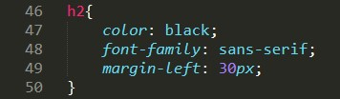
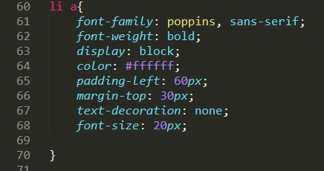
D. CSS in Content
Pada gambar 2.7 kami membuat semua warna hitam degan font sans serif, dan margin left 30px.
Pada gambar 2.8 kami membuat tampilan navigasi menjadi link.

Slide 14
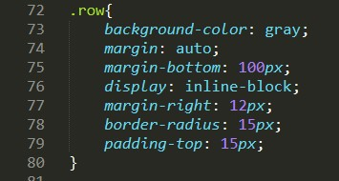
Pada gambar 2.9 kami membuat tampilan isi content menggunakan backgroundcolor:gray,
mengatur jarak bawah dengan margin-bottom: 100px, margin right:12px,
dan merubah display menjadi inline-block. Padding top digunakan untuk
mengatur isi konten pada bagian atas.

Slide 15
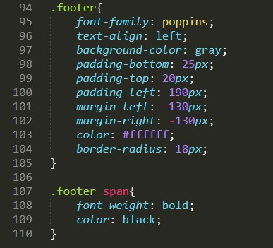
E. CSS in Footer
Pada gambar 2.10 kami membuat footer dengan font poppins dan mengatur posisi text berada di kiri menggunakan text-align.
Background yang kami gunakan warna gray dan warna font menjadi putih di class “footer”. Pada class”footer”
span membuat ketebalan font dan warna menjadi hitam.

Slide 16
3. Bootstrap
Pengertian dari Bootstrap adalah kerangka kerja CSS yang bersifat open source dan digunakan untuk kebutuhan pembuatan tampilan desain visual dari aplikasi web atau situs website. Kerangka kerja yang digunakan berbentuk template desain berbasis HTML dan CSS untuk kebutuhan pengembangan navigasi, tombol, tipografi, formulir, dan komponen antarmuka yang lainnya. Selain itu, Bootstrap juga memiliki fitur yang mencakup library dari JavaScript. Untuk penggunaan dari framework ini digunakan untuk membantu dalam menyusun program aplikasi pada sisi front end (client – side). Untuk sekarang, Bootstrap sangat diminati oleh berbagai pengembang web melalui platform Github untuk membantu proses pembuatan desain aplikasi atau website yang lebih komprehensif dan modern.

Slide 17
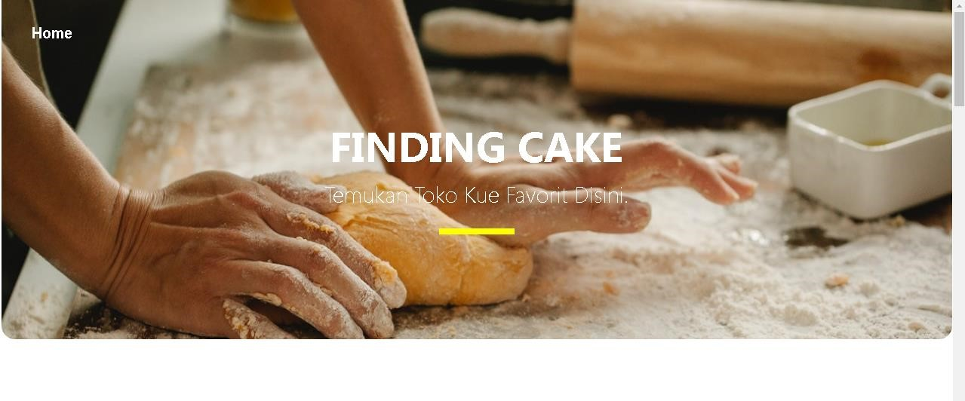
4. Design Website
1. Section Header

Slide 18
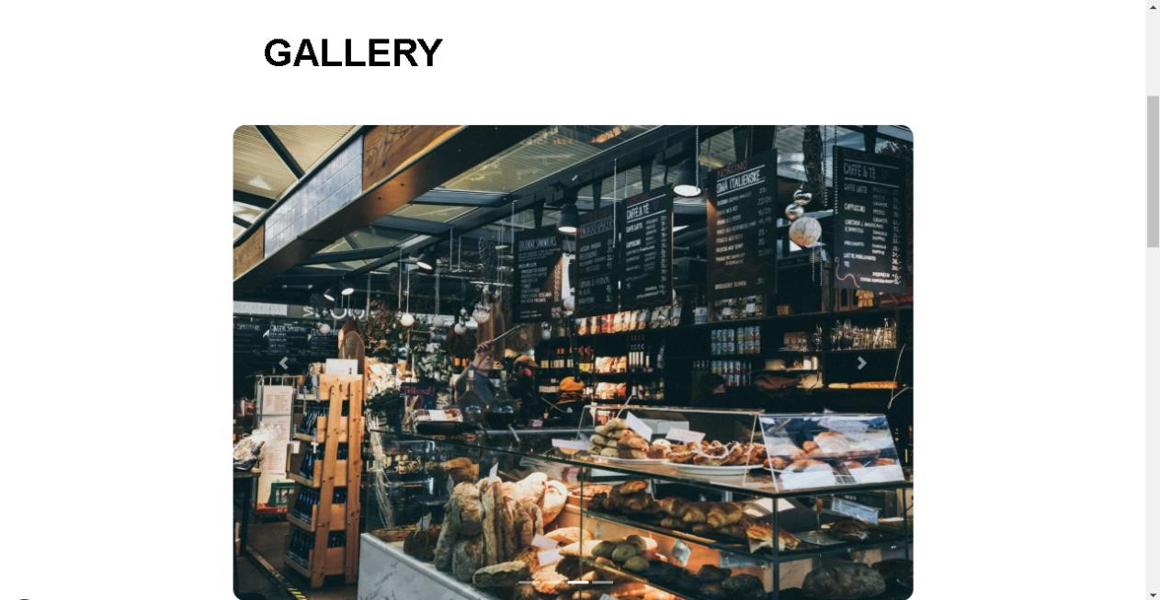
2. Section Gallery

Slide 19
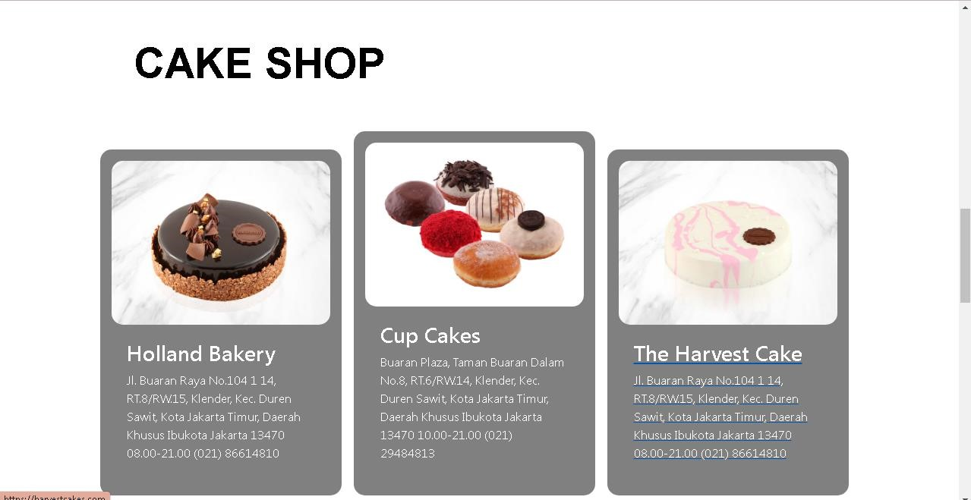
3. Section Content
3.1.

Slide 20
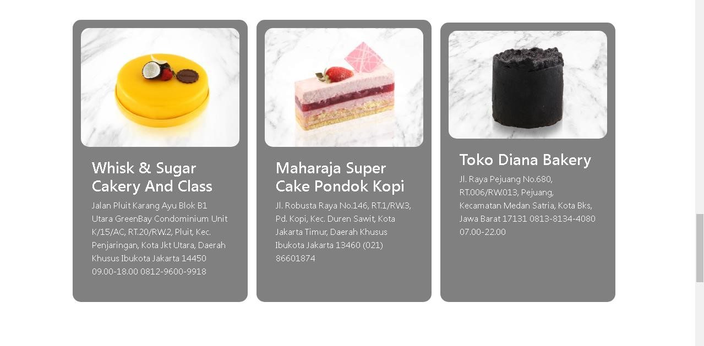
3.2.

Slide 21
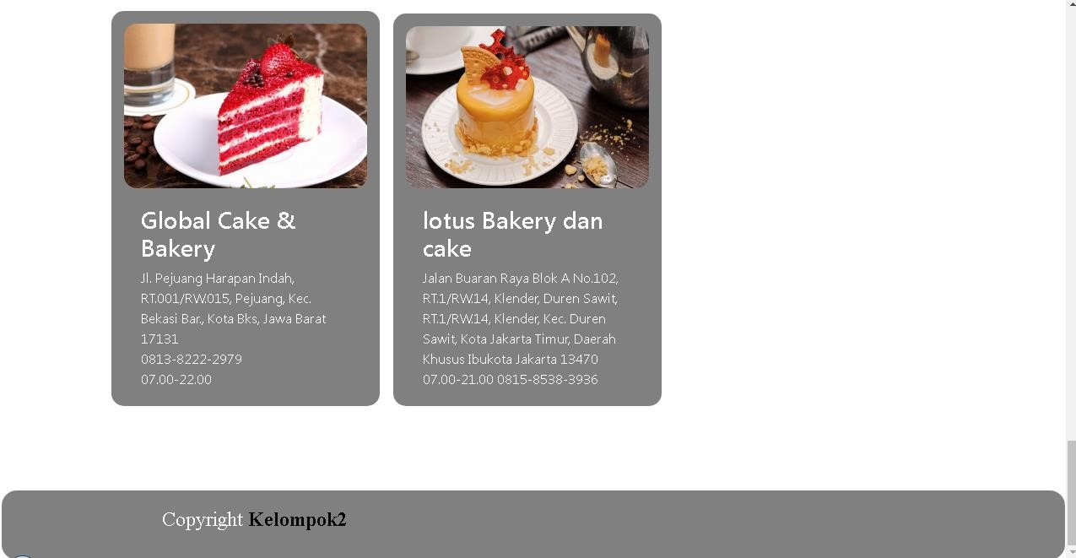
3.3.

Slide 22
Penutup
Dari hasil pembahasan diatas mengenai web infomasi dapat disimpulkan bahwa web yang kami buat dapat membantu pengunjung mencari referensi toko kue.
Saran
Dari hasil pembahasan mengenai penelitian di atas, dapat penulis simpulkan bahwa website kami bisa membuka peluang usaha bagi anda yang ingin memulai usaha toko kue online dengan cara memasang iklan di website kami.

